Slide 1

Trò chơi: Đố bé trứng gì
* Độ tuổi: 3+4+5 tuổi
* Giáo viên: Vũ Thị ánh
* Đơn vị: Trường mầm non Sao Sáng 5

Slide 2

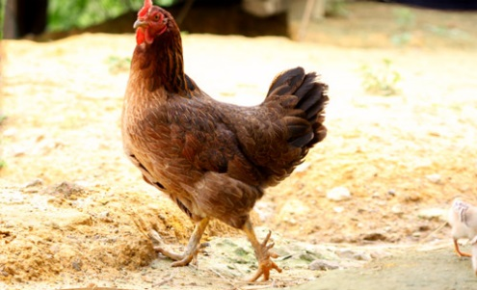
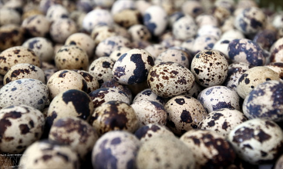
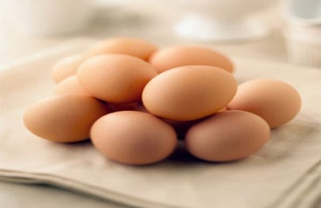
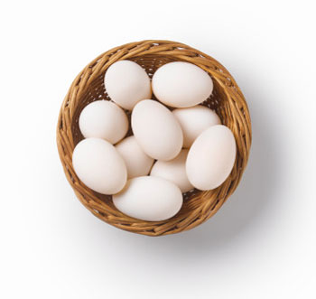
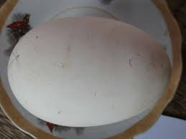
Trò chơi tìm trứng cho các con vật
3
4
1
2
2

Slide 3
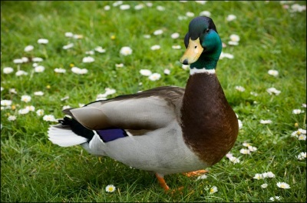
Trò chơi tìm trứng cho các con vật
1
2
3
4
3

Slide 4
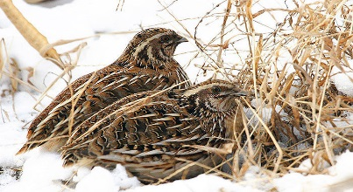
Trò chơi tìm trứng cho các con vật
1
2
3
4
4

Slide 5

T¹m biÖt c¸c b¹n

